Slide 1
FINAL PROJECT PENERAPAN ALGORITMA LEVENSHTEIN DISTANCE UNTUK MENETUKAN REAKOMENDASI KATA DALAM PENGETIKAN
PRAKTIKUM PEMROGRAMAN KOMB2

Slide 2
KELOMPOK 4
Santana Yuda Pradata
Rahmad Ramadhan
Tengku Syaid Farhan

Slide 3
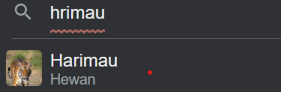
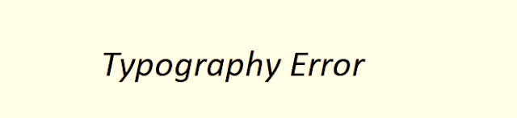
Latar Belakang
Didalam peng-inputan suatu data berupa kata sering terjadinya kesalahan didalam pengetikan kata yang user inginkan, kesalahan atau error ini dapat mempengaruhi data yang akan user dapatkan nantinya karena ketidak sesuaian antara kata yang user masukan dengan informasi kata yang ditampilkan, hal ini sering kita dengar dengan istilah typo.
Untuk meminimalisir kesalahan seperti typo tersebut maka kami membuat program menampilkan rekomendasi kata yang memiliki nilai kemiripan dan kesesuaian dengan kata masukan dari user, sehingga apabila user mengalami typo atau ingin mencari suatu kata, program akan menampilkan kata yang memiliki kesesuaian dengan apa yang di inginkan oleh user.

Slide 4
FITUR PROGRAM
Rekomendasi Kata
Memberikan 4 kata rekomendasi , kata tersebut memiliki jarak paling dekat dengan kata yang dimasukan oleh user.
Menyimpan Kata ke dalam Kamus
Menyimpan kata yang belum ada didalam kamus melalui masukan dari user sehingga program dapat menampilkan kata yang sama untuk input-an user selanjutnya.
Menyimpan Kata ke dalam file txt
Menyimpan kata yang masukkan oleh user ke dalam file txt sehingga menambah data kata yang dapat ditampilkan oleh program .

Slide 5
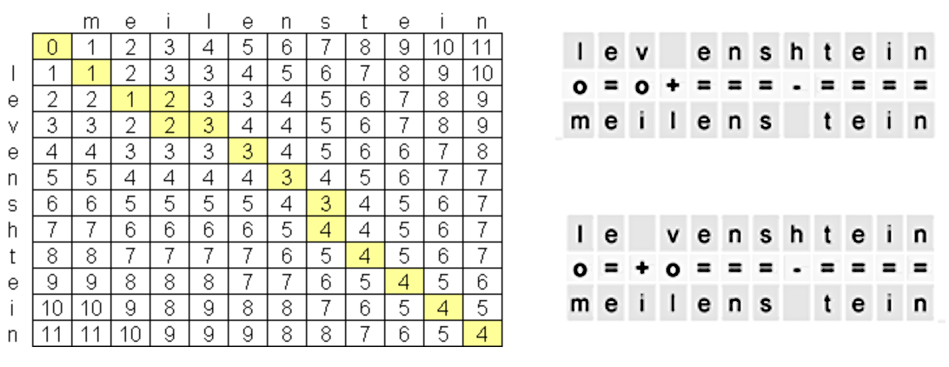
LEVENSHTEIN DISTANCE
Levenshtein Distance adalah ukuran perbedaan antara dua string, algoritma ini digunakan untuk mencari kesamaan di antara 2 string. Semakin tinggi angka Levenshtein Distance, semakin berbeda kedua string tersebut.
Dapat juga didefinisikan sebagai jumlah minimum angka yang diperlukan untuk mengubah string a menjadi string b.
(Makalah IF2211 Strategi Algoritma – Sem. II Tahun 2013/2014 )

Slide 6
DEMO PROGRAM

